Slide 1
1章
消費生活・環境

Slide 2
4 ガーン… オレの意見は……
消費者の意思決定

Slide 3
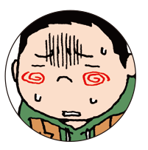
【ハジメ・19歳】
今日は、友達以上・恋人未満（？）の
同級生すずちゃんと一緒に、
ショッピングセンターに来ています。

Slide 4
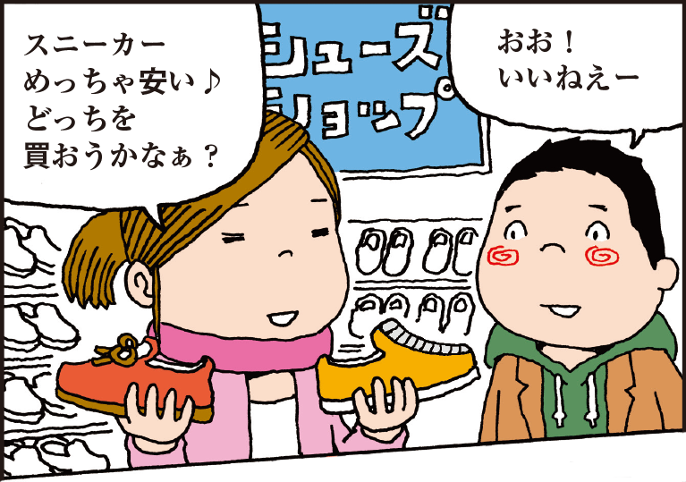

Slide 5
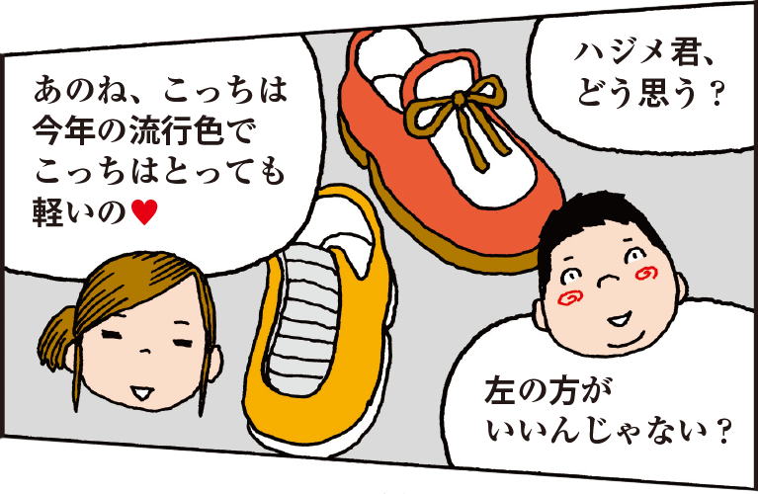

Slide 6
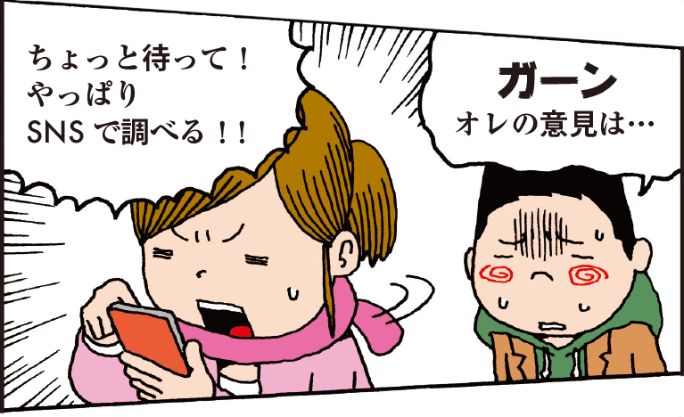

Slide 7
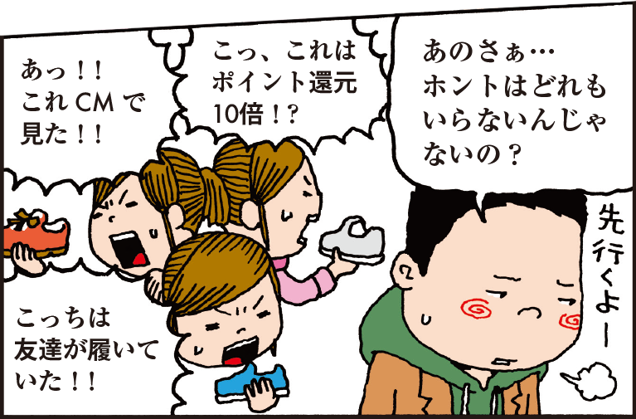

Slide 8

考えよう！ 話し合おう！
何かを購入する時に、どのように商品を選択している？
ついつい影響を受けてしまいがちな情報源をあげてみよう。

Slide 9
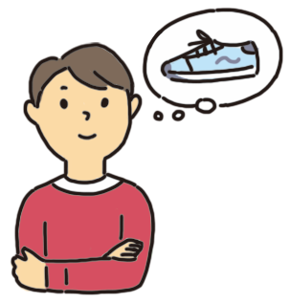

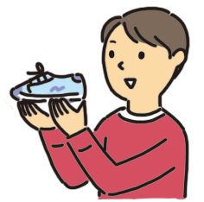
意思決定のプロセス
キーワード①
① 課題の明確化
② 情報収集
③ 比較・検討
④ 動機の再確認
⑤ 決定
機会費用 にも注目

Slide 10
キーワード②
見かけに惑わされず、
物事を多面的・客観的に捉え、
本質を見抜く思考のこと。
批判的思考

Slide 11
キーワード③
情報機器やITネットワークなどを活用して、情報を十分に使いこ
なせる能力のこと。
情報リテラシー

Slide 12
キーワード④
人や社会、地球環境に配慮した商品やサービスを選んで消費すること。倫理的消費・道徳的消費ともいう。
エシカル消費

Slide 13
キーワード⑤
「公正な貿易」の意味で、生産現場である開発途上国と適正な価格で継続的に取引をする仕組み。
フェアトレード

Slide 14
キーワード⑥
消費者の信用のもとに、後払いができるカード。
クレジットカード

Slide 15
キーワード⑦
さまざまな決済方法
●プリペイドカードなどで支払う方法
前 払い
●現金やデビットカードなどで支払う方法
即時払い
●クレジットカードなどによる支払い方法
後 払い

Slide 16

キーワード⑧
現金を用いない決済方法のこと。
キャッシュレス決済

Slide 17
キーワード⑨
さまざまな会社が独自に発行している電子的なお金。カードタイプのほか、スマートフォンなどで使えるタイプがある。
電子マネー

Slide 18
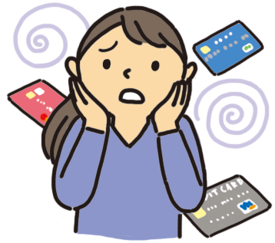
キーワード⑩
借金の返済に行き詰まり、複数の金融機関から借金をして返済をすることをくり返し、多額の借金を抱え込むこと。
多重債務

Slide 19
やってみよう！ 【ワーク 1 】
「エシカル消費」について
考えてみよう。
●いままでにしたことがある「エシカル消費」は？
●これからしたい「エシカル消費」は？
●「エシカル消費」をもっと広めるためには？

Slide 20

やってみよう！ 【ワーク 2 】
買い物のキャッシュレス化について
まとめよう。
消費者にとって メリットは？
デメリットは？

Slide 21
おわりに
商品購入の社会的意味を考えよう
自分の消費行動の社会への影響力を認識し、適切な意思決定ができるようになろう！

